Slide 1
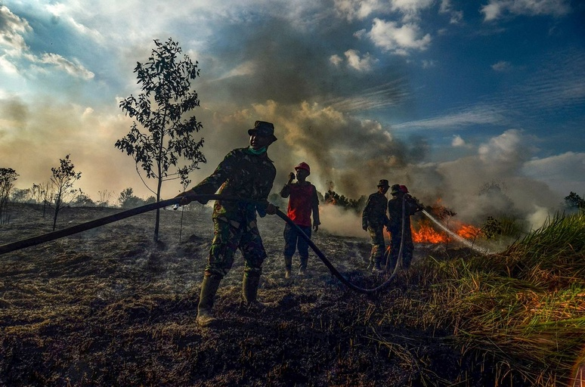
FIRE DETECTION
강한나라
2023.02.07
Notes:
FIRE DETECTION 프로젝트의 발표를 맡게된 강한나라 입니다.

Slide 2
A Table of Contents
01
Define the Problem
데이터 선정이유 , 데이터를 통한 가설제시
02
Training the model
Data Preprocessing, Training
03
Model Evaluation
Precision(P), Recall(R), F1 score(F1), Test Accuracy
04
Feed back
Feedback & Improvements
Notes:
Fire detection의 데이터 선정이유, 데이터를 통한 가설제시를 하고 Data Preprocessing, Training 에 대해서 말씀드리고 Model Evaluation과 피드백순으로 발표하겠습니다.

Slide 3

PART 1
Define the Problem
Notes:
문제정의 입니다.

Slide 4
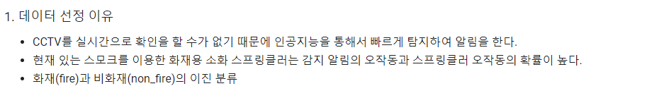
Define the Problem
데이터 선정이유
Notes:
CCTV를 실시간으로 확인을 할 수가 없기 때문에 인공지능을 통해서 빠르게 탐지하는 것이 목적이고
현재 있는 스모크를 이용한 화재용 소화 스프링클러는 감지 알림의 오작동과 스프링클러 오작동의 확률이 다소 높다고 합니다.
따라서 화재(fire)과 비화재(non_fire)의 이진 분류로 정하였습니다.

Slide 5


Define the Problem
데이터를 통한 가설수립
빨간색의 사진은 화재일 가능성이 있는가?
국소적인 (작은) 화재를 정확도가 높게 판단할수 있는가?
Notes:
가설은 총 2가지로
로 정하였습니다.

Slide 6

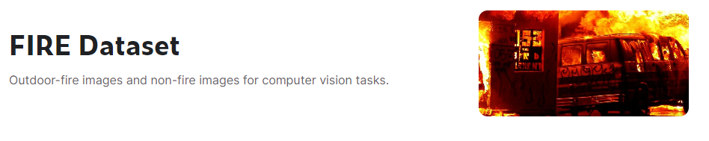
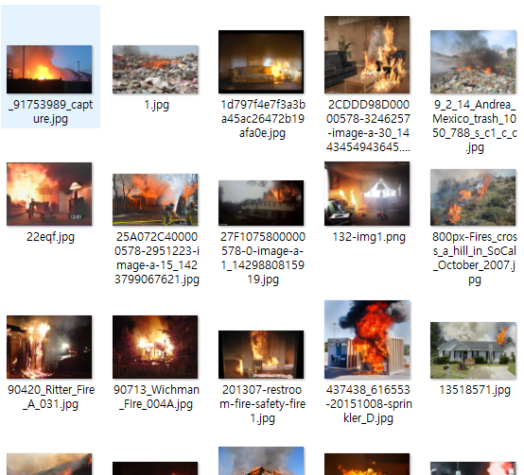
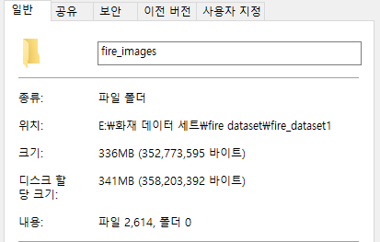
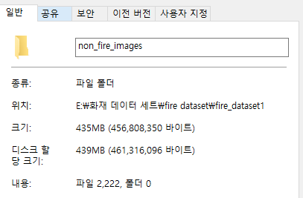
Define the Problem
데이터를 통한 가설수립
fire_dataset
fire 이미지 1859개 추가 nonfire 1978개 추가 -> fire_dataset1
Notes:
캐글의 fire 이미지 755개 nonfire 이미지 244개 의 fire dataset을 사용하였으며 대학교때 관련 이미지를 구글링을 해서 fire 이미지 1859개 추가 nonfire 1978개 추가 한것이 fire_dataset1 입니다.
현재 시간이 너무 오래걸려 코랩의 램 상황때문에 캐글의 firedataset으로 진행하였습니다.

Slide 7
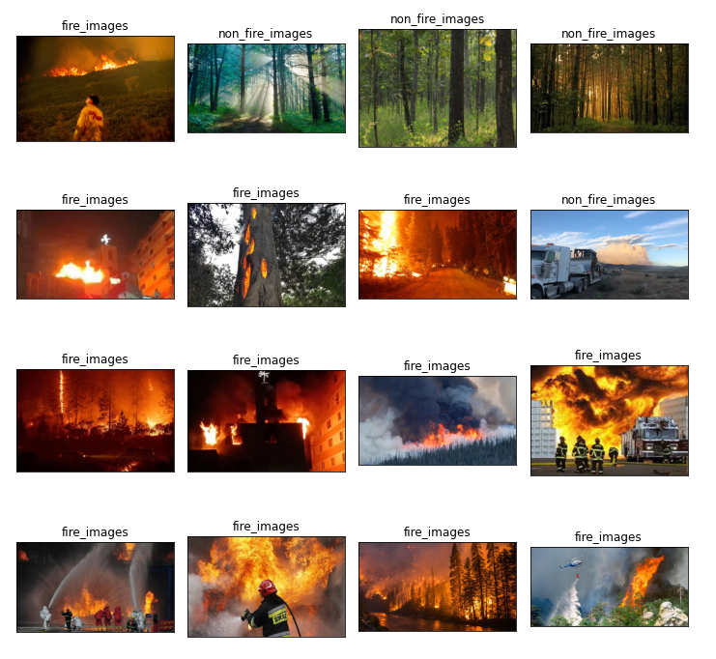
Define the Problem
데이터를 통한 가설수립
빨간색의 사진은 화재일 가능성이 있는가?
-가능성이 있을 수도 있음 눈으로 봤을 때 non_fire_images에서도 불과 관련된 색이나 다른모양이 있어서 가능성이 있다
2) 국소적인 (작은) 화재를 정확도가 높게 판단 할 수 있는가?
Fire_images에도 비화재 관련 이미지의 부분이 많기 때문에 화재가 아니게 판단할 수 있다.
작은 화재의 관련해서는 feedback에서 생각해보자.
Notes:
가능성이 있을 수도 있습니다. 눈으로 봤을 때 non_fire_images에서도 불과 관련된 색이나 다른모양이 있어서 가능성이 있습니다.
Fire_images에도 비화재 관련 이미지의 부분이 많기 때문에 화재가 아니게 판단할 수 있습니다.
작은 화재의 관련해서는 feedback에서 생각해보기로 합니다.

Slide 8
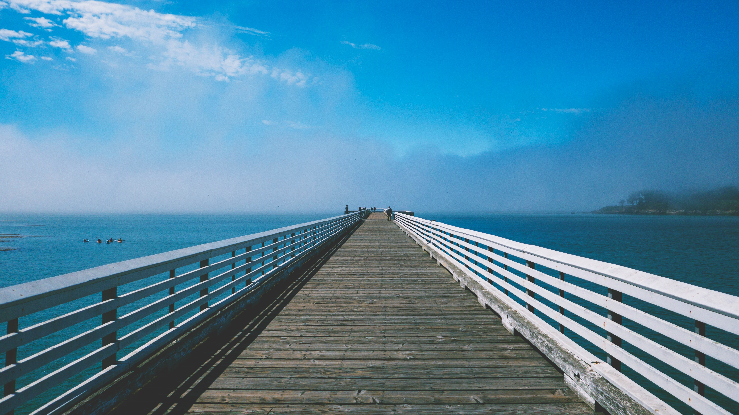
PART 2
Training the Model
Notes:
모델 학습입니다.

Slide 9
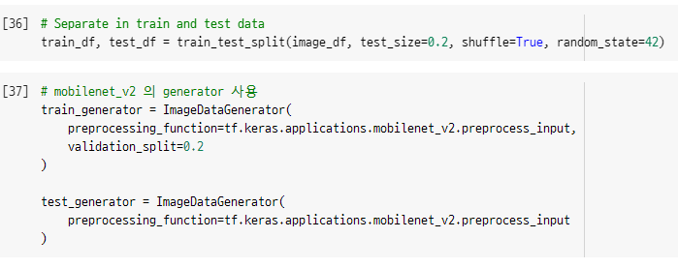
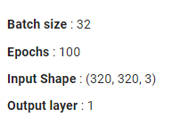
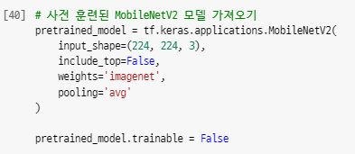
Training the Model
Data preprocessing, Training the Model
Notes:
Image data generator를 통해서 데이터를 나누고 사전훈련된 moblienetV2를 가져와서 사용하였으며 Batch size 는 32 epochs는 100 , 3epochs 동안 val_loss가 높아지지 않을때 EarlyStopping callback 설정을 하여 모델학습을 진행하였습니다.

Slide 10
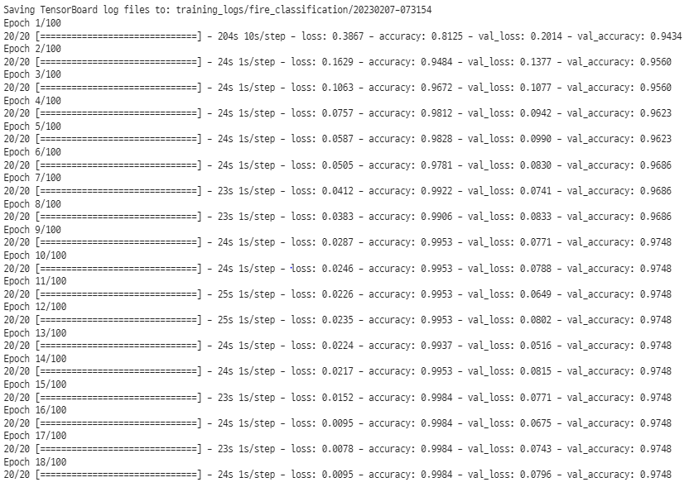
Training the Model
Data preprocessing, Training the Model
Notes:
3epochs 동안 val_loss가 높아지지 않을때 EarlyStopping callback 설정을 하여서 총 18 에포크를 진행하였습니다.

Slide 11

PART 3
Model Evaluation
Notes:
모델 평가 입니다.

Slide 12
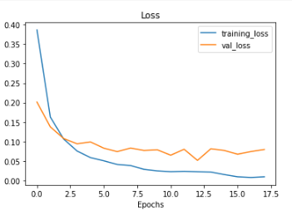
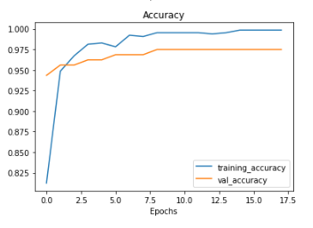
Model Evaluation
Precision(P), Recall(R), F1 score(F1), Test Accuracy
Mobilenet_V2
Notes:
Loss가 점점 내려가서 트레이닝 loss와 val loss가 가까워지는 것을 볼 수 있으며 정확도는 점점 증가하다가 거의 같은 것으로 유지되는 것을 볼 수 있었습니다.

Slide 13
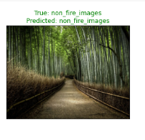
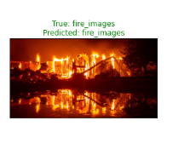
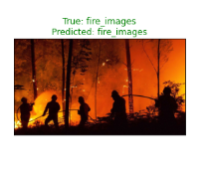
Model Evaluation
Precision(P), Recall(R), F1 score(F1), Test Accuracy
예측 결과가 원래이미지의 라벨과 같으면 초록색 틀리면 빨간색으로 정하였는데 대부분 초록색으로 나왔습니다.

Slide 14
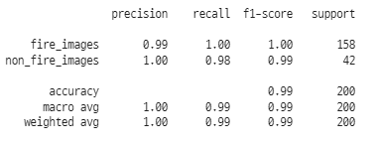
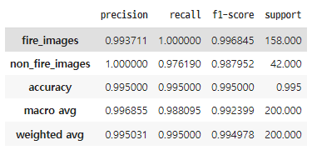
Model Evaluation
Precision(P), Recall(R), F1 score(F1), Test Accuracy
Notes:
Precision(P), Recall(R), F1 score(F1), Test Accuracy 입니다. 과적합의 가능성이 있을지도 모르겠지만 일단은 높은 정확도를 보이고 있습니다.

Slide 15
PART 4
Feed back
Notes:
피드백입니다.

Slide 16

Feed back
저번에 대학교에서도 이렇게 사전훈련된 모델을 가지고 훈련을 해서 화재 이미지를 예측 했는데 시도 해보지 않은 모델을 가지고 해보는 것이 재미 있었습니다.
캐글 노트북에서 거의 따왔지만 이미지 변경과 이 노트북에 관해서 코드를 검색해가며 설명을 주석으로 쓰면서 공부하는 것이 재미 있었습니다.
화재 이미지 같은경우 가설에서 말했듯이 이미지 안의 국소적인 화재 때문에 object detection을 통해서 사각형 박스를 통해서 예측하는게 좀 더 정확합니다. 그래서 추가적으로 다른 여러가지 모델을 적용시키는 것과 yolo를 통해서 object detection을 하는 방법을 해볼 예정 입니다.
Notes:
자체 피드백으로는 ~

Slide 17
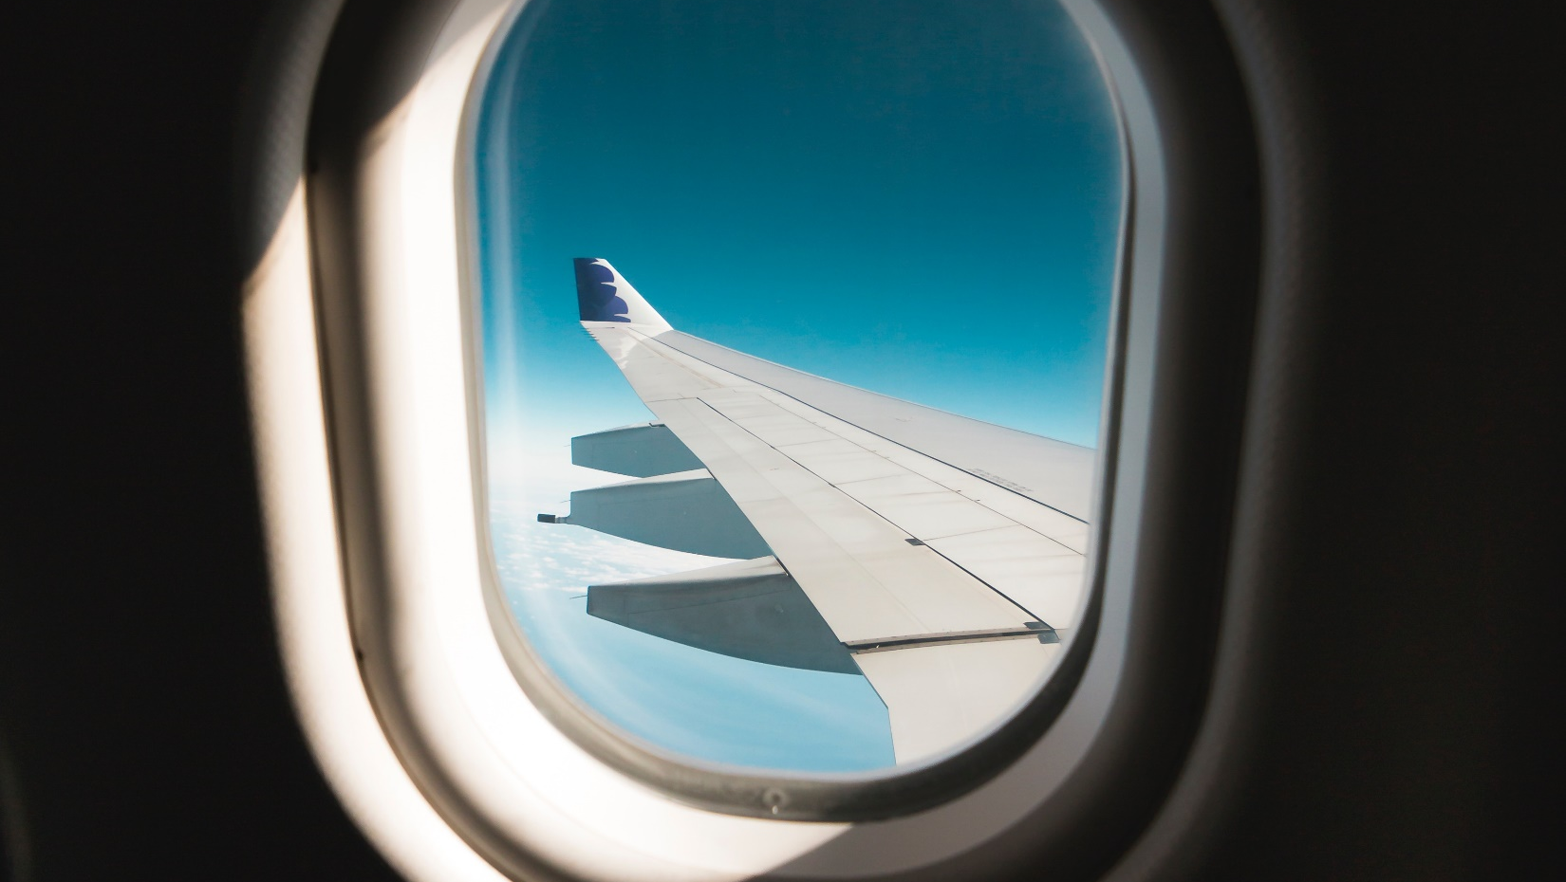
Thank You
Notes:
감사합니다.

